Slide 1

Métodos Arrays

Slide 2
for()
Crea un bucle que consiste en tres expresiones opcionales, encerradas en paréntesis y separadas por puntos y comas, seguidas de una sentencia ejecutada en un bucle.
Sintaxis:
for ([expresion-inicial]; [condicion]; [expresion-final])sentencia
expresion-inicial: Una expresión (incluyendo las expresiones de asignación) o la declaración de variable.
condición: Una expresión para ser evaluada antes de cada iteración del bucle.
expresion-final: Una expresión para ser evaluada al final de cada iteración del bucle.
sentencia: Una sentencia que se ejecuta mientras la condición se evalúa como verdadera.

Slide 3
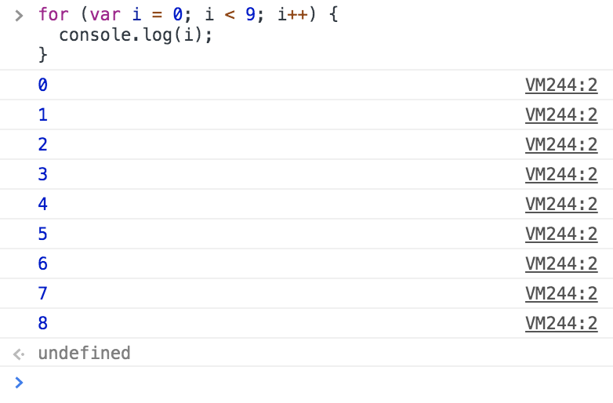
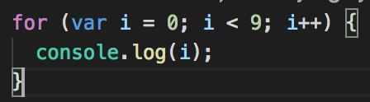
Ejemplos for():

Slide 4
forEach()
Ejecuta una función en cada elemento del array
forEach() no modifica el array sobre el que se ejecuta
Sintaxis:
arr.forEach(function callback(elementoActual, índice, array) {
// lo que queres hacer en cada elemento
}[, thisArg]);
elementoActual: el elemento de array que está siendo evaluado. ES OBLIGATORIO
índice: se puede pasar el índice (posición) del elemento actual. OPCIONAL
array: se puede pasar el array evaluado. OPCIONAL
thisArg: el valor de this cuando se ejecuta la función.OPCIONAL

Slide 5
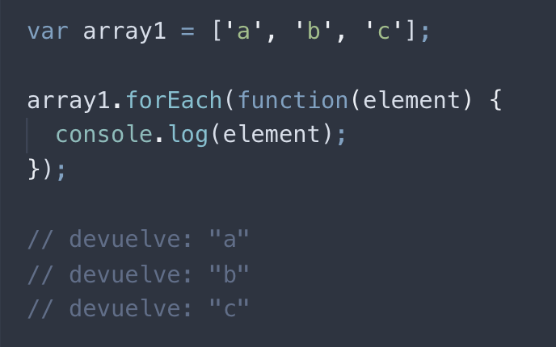
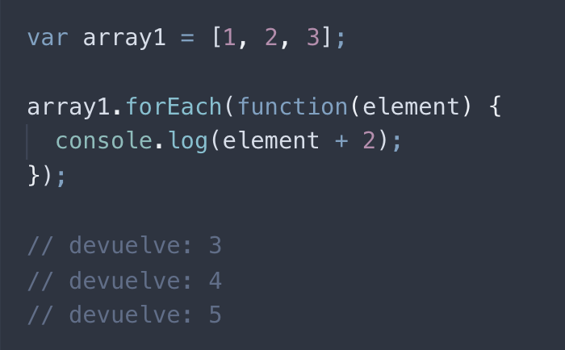
Ejemplos forEach():

Slide 6
map()
Crea un nuevo array con los resultados de la ejecución de la función indicada como parámetro.
map() no modifica el array sobre el que se ejecuta
Sintaxis:
var nuevoArray = arr.map(function callback(elementoActual, índice, array) {
// lo que queres hacer en cada elemento
}[, thisArg]);

Slide 7
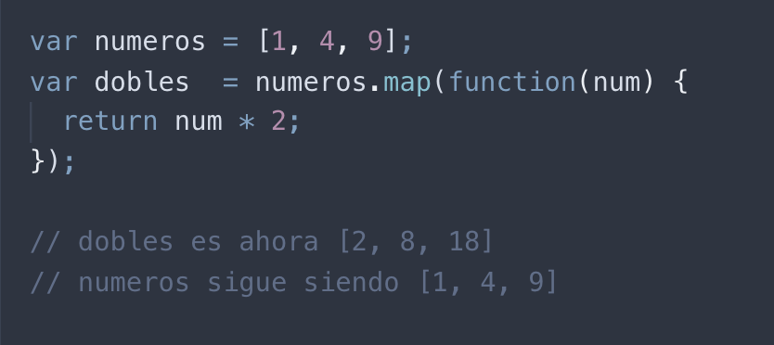
Ejemplos map():

Slide 8
filter()
Crea un nuevo array con todos los elementos que cumplan la condición que establecemos en la función
filter() no modifica el array sobre el que se ejecuta
Sintaxis:
var result = arr.filter(function callback(elementoActual, índice, array) {
// lo que queres hacer en cada elemento
}[, thisArg]);

Slide 9
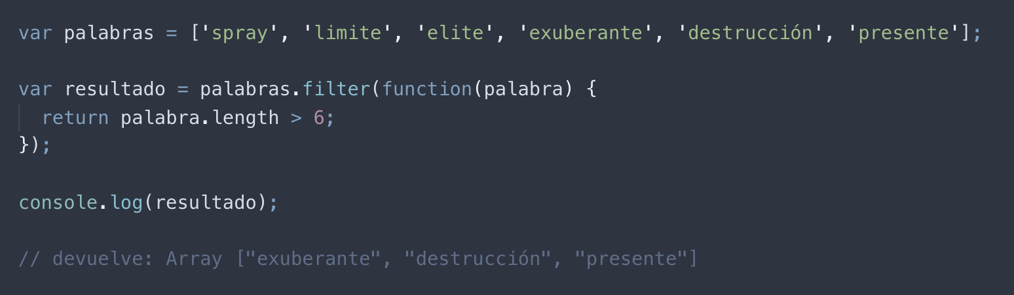
Ejemplos filter():

